Slide 1

Sistema de Catalogação da Biodiversidade
Portal Virtual do Cerrado

Slide 2
Sistema de Catalogação da Biodiversidade
Portal Virtual do Cerrado
•
Introdução ao Projeto
O Sistema de Catalogação da Biodiversidade foi desenvolvido baseado em um projeto científico do curso de Ciências Biológicas e Sistemas de Informação da Universidade Estadual de Goiás, o Projeto Virtual da Biodiversidade do Cerrado.
O projeto visa cadastrar o acervo de espécimes referentes a botânica, zoologia, entomologia e entre outros co-relacionados à Biologia.
Generalizar o processo de cadastro nos diversos tipos de banco de dados utilizados no herbário e nos laboratórios de Biologia.
Sendo que, pretende disponibilizar o material coletado por pesquisadores para consulta à alunos, estudiosos e pesquisadores.

Slide 3
Sistema de Catalogação da Biodiversidade
Portal Virtual do Cerrado
Processo
•
O processo pode ser entendido através de um caso de uso utilizando três atores, o Usuário , o Administrador e o Pesquisador.
→ O usuário: será responsável por manter todas as informações no banco de dados.
→ O Administrador: terá todos os privilégios do usuário, será capaz de visualizar relatórios e responsável pelo controle de empréstimos e doações e por confirmar cadastros de usuários e pesquisadores.
→ O pesquisador: terá a possibilidade de visualizar o banco de dados e realizar doações e empréstimos.

Slide 4
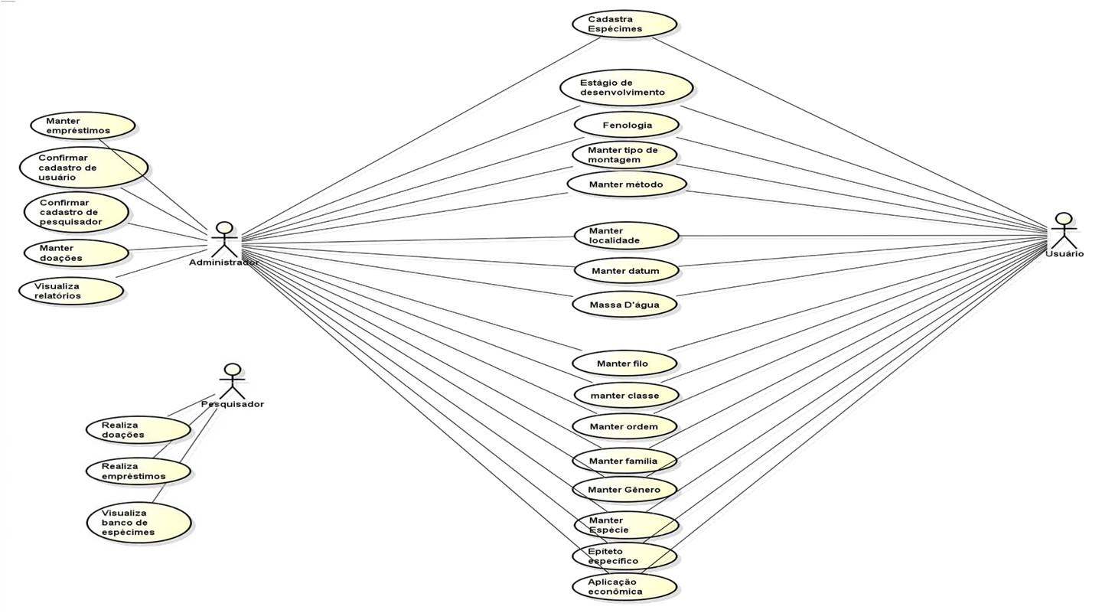
Sistema de Catalogação da Biodiversidade
Portal Virtual do Cerrado
Processo
•

Slide 5
Sistema de Catalogação da Biodiversidade
Portal Virtual da Biodiversidade do Cerrado
Proposta
•
Criar um sistema, Desktop, capaz de alimentar o banco de dados do Portal Virtual do Cerrado e que atenda as necessidades encontradas ao se manter e visualizar espécimes.
→ Escopo do Projeto
→ Manter registros taxonômicos.
→ Manter dados de coleta.
→ Manter dados de geografia.
→ Manter dados de multimídia.
→ Manter dados bibliográficos.
→ Manter dados de endereço físico.
→ Manter empréstimo de exsicatas.
→ Manter cadastros de usuários.

Slide 6
Sistema de Catalogação da Biodiversidade
Portal Virtual da Biodiversidade do Cerrado
Proposta
•
Não-Escopo do Projeto
→ Não se responsabiliza com a divulgação dos materiais no Portal Virtual do Cerrado.
→ Premissas do Projeto
→ Criar um módulo web para cadastros e consultas de espécimes.
→ Módulos
→ Cadastros básicos.
→ Cadastros de espécimes.
→ Gerenciamento dos níveis de acesso dos usuários.
→ Controle de doações e empréstimos de exsicatas.

Slide 7
Sistema de Catalogação da Biodiversidade
Portal Virtual do Cerrado
Taxonomia
•
Taxonomia é uma área da Biologia que estuda a classificação dos seres vivos, estas são feitas através de critérios preestabelecidos, isto é, usa-se regras de classificação de acordo com a necessidade e com o sistema de classificação adotado.

Slide 8
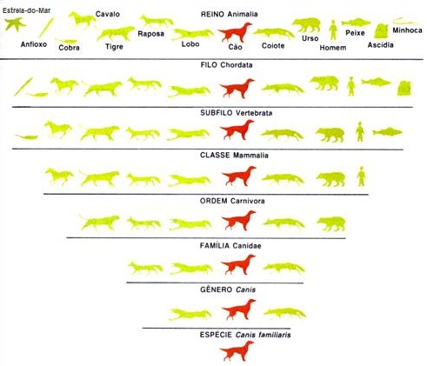
Sistema de Catalogação da Biodiversidade
Portal Virtual do Cerrado

Slide 9

Sistema de Catalogação da Biodiversidade
Portal Virtual da Biodiversidade do Cerrado
•
Grupo 03
Cally de Souza Afiune;
Jhony Kenis Xavier Reny;
Marttini Silva e Souza;
Waléria Corrêa de Oliveira.

